Slide 1
Забезпечення надійності складних технічних систем резервуванням
1. Модель експлуатації технічної системи. Часова діаграма експлуатації. Потік подій.
2. Математична модель простішого потоку подій.
3. Потік подій сукупності об’єктів (машин).

Slide 2
В реальній експлуатації обладнання АПК спостерігаються наступні періоди роботи:
 | Р |  | В |  | Р |  | Р |  | В |  | Р |  | Р |  | В |  | Р
0 |  |  |  |  |  |  |  |  |  |  |  |  |  |  |  |  |  | t
Р – робота;
В – відновлення працездатності після відмов;

Slide 3
 | Р |  | В |  | Р |  | П |  | Р |  | В |  | Р |  | ТО |  | Р |  | В |  | Р
0 |  |  |  |  |  |  |  |  |  |  |  |  |  |  |  |  |  |  |  |  |  | t
В реальній експлуатації сільськогосподарського обладнання АПК спостерігаються наступні періоди роботи:
Р – робота;
В – відновлення працездатності після відмов;
ТО – технічний огляд;
П – перерив в роботі по організаційним причинам.
Наглядне уявлення про надійність машин дає часова діаграма її експлуатації

Slide 4
Тільки робота Р
Т₁
Т₂
Т₃
Т₄
Т₅
Т₆
0
t₁
t₂
t₃
t₄
t₅
t₆
t
Інтервали Т_{і} – випадкові величини.

Slide 5
Тільки відновлення В
Т΄₁
Т΄₂
Т΄₃
0
t΄₁
t΄₂
t΄₃
t
Довжина кожного періоду відновлення – випадкова величина.
Потік подій - послідовність подій які відбуваються один за одним в деякі моменти часу.

Slide 6
Потік – відмов
Потік – відновлень
події слідують один за одним у випадкові моменти часу
Потік однорідних подій представляється точками на вісі 0-t з інтервалами:
T₁=t₁-0; T₂=t₂-t₁; T₃=t₃-t₂.

Slide 7
Властивості потоку
Стаціонарність – полягає в тому, що ймовірність появи n подій на любому інтервалі часу залежить тільки від числа п подій і довжини інтервалу часу t. Стаціонарний потік має постійну інтенсивність, тобто середне число подій за одиницю часу.

Slide 8
Відсутність післядії (незалежність подій)
– полягає в тому, що ймовірність появи п подій на любому відрізку часу на залежність від числа подій на попередніх інтервалах часу. Тобто попередня історія не впливає на ймовірність появи подій в майбутньому. Практично це означає, що події які складають потік появляються незалежно один від одного.

Slide 9
Ординарність (події появляються по одній, а не групами)
– полягає в тому, що ймовірність появи більш одної події на елементарному інтервалі Δt дуже мала порівняно з ймовірністю появи тільки одної події. Це означає, що події появляються по одній, а не групами.

Slide 10
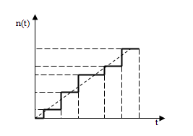
Характеристики потоку подій
Ω(t) – функція потоку подій (математичне очікування числа n(t) подій на інтервалі часу (0, t)
Випадковий процес стрибкоподібно збільшується
на одну одиницю в момент появи події.

Slide 11
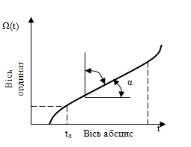
Графік залежності інтенсивності відмов від часу

Slide 12
Число подій за час t для сукупності N об’єктів буде:
а для одного об’єкта:
N – кількість видів об’єктів
При N→∞ отримуємо функцію потоку подій:
яка вже росте плавно, а не стрибкоподібно і тим плавніше чім більше N

Slide 13
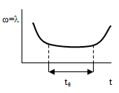
Тоді для загального періоду експлуатації можна записати:
де ω – параметр потоку відмов (інтенсивність (щільність) потоку подій)
ω=const – сталий період експлуатації;
ω(t)=vor – перехідний період (припрацювання, старіння)
Взагалі:

Slide 14
якщо λ(t)=λ=const, то Ω=λt – середня кількість подій на інтервалі часу

Slide 15
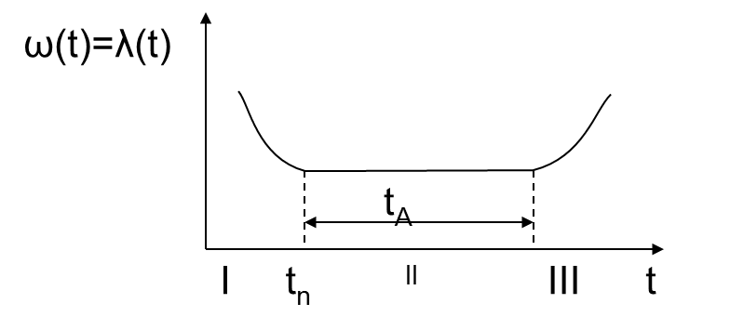
Середній час між подіями потоку – важлива характеристика як для потоку відмов, так і для потоку відновлень.

Slide 16
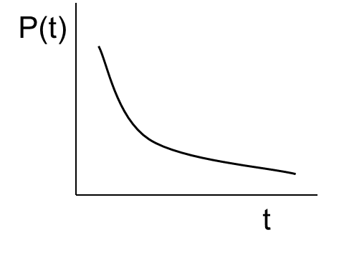
2. Математична модель простішого потоку подій
а) ймовірність безвідмовної роботи (подія – відмова не з’являється п=0)
n=0,1,2,...

Slide 17
б) Середні час між сусідніми подіями
в загальному вигляді
для експоненціального закону надійності:

Slide 18
Інтегральна функція експоненціального розподілення ймовірності часу відновлення роботоздатності має вигляд:
Відповідно диференціальна функція розподілення (густина ймовірності) дорівнює:
Середній час відновлення:
Тобто середній час відновлення величина обернена інтенсивності відновлення.

Slide 19
3. Потік подій сукупності об’єктів (машин) – отримується сумуванням потоків однорідних подій кожного об’єкту (машини).
На практиці достатньо N~4...5 і потік стає найпростішим.
Сукупність об’єктів – це складна машина, машини об’єднані в комплекс, якась система машин.
Число відмов сукупності об’єктів за час t дорівнює:

Slide 20
Диференціюючи по t маємо
тобто параметр потоку відмов сукупності об’єктів (машин) дорівнює сумі параметрів потоку відмов об’єктів (машин), які складають цю сукупність.

